Slide 1
1ère partie: le concept de handicap

Slide 2
A quoi pense-t-on quand on parle de Handicap?
Ecrivez sur des post it 5 à 10 mots que vous associez au mot handicap

Slide 5
On parle de Handicap Visible et de Handicap Invisible
Vidéo Le fil Rouge « les handicaps invisibles »

Slide 8
Regard sur le handicap
Comment je perçois mon handicap?
Comment les autres et la société le perçoivent?
Comment je perçois celui des autres?
Vidéo Regard sur le handicap AG2R

Slide 9
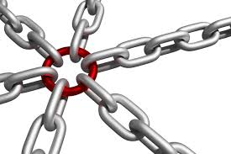
Comment je vis mon handicap au quotidien
Quelles sont:
Mes forces?
Mes fragilités?

Slide 11
Le statut de travailleur handicapé
RQTH, AAH, place du handicap dans le monde du travail
Exclusion/intégration/inclusion : des images pour comprendre ces concepts et réfléchir sur sa place dans la société

Slide 12
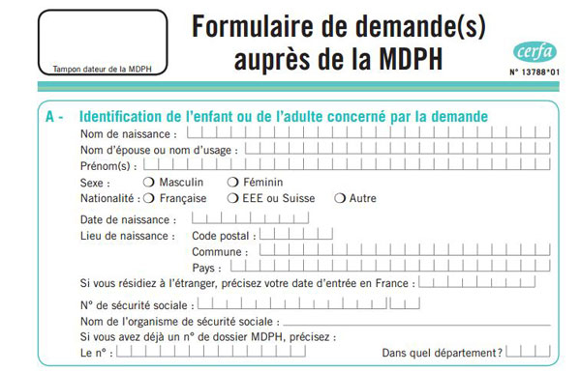
La MDPH évalue la situation de handicap de la personne et
décide d’accorder ou non des droits comme:
> la RQTH Reconnaissance de la Qualité de Travailleur Handicapé
> L’AAH Allocation Adulte Handicapé
L’orientation en ESAT, Foyer, Accompagnement SAVS
C’est le principe de compensation

Slide 14
Pendant longtemps, on parlait de l’intégration des personnes handicapées.
Aujourd’hui, nous parlons d’inclusion..
Quelle différence?

Slide 17
2ère partie: le handicap mental

Slide 18
Handicap mental
Retard intellectuel
conséquence
Handicap mental

Slide 19
Difficultés avec les concepts abstraits
Difficultés dans l’expression verbale
Conscience relative des conventions tacites de la vie en société
Immaturité affective
Réaction de stress face aux changements
Difficultés de compréhension et d’attention
Retard et lenteur dans les apprentissages
Le Handicap mental

Slide 20
3ère partie: le handicap psychique

Slide 21
Handicap psychique
maladie mentale
conséquence
handicap psychique
Notes:
Commentaire pour le formateur :
Après relu la liste (qui a surement été listée par les participants lors de la questions précédente) expliquer qu’une personne peut cumuler différents handicaps – on parle de handicaps associés
Exemple : je peux être une personne qui présente un handicap mental (déficience intellectuelle) et présenter aussi des troubles psychiques
21

Slide 22
LE HANDICAP PSYCHIQUE
Tendance au repli, à l’isolement ou au contraire collage avec les autres
Perturbation des perceptions
Difficultés dans la communication
Problème d’hygiène de vie
Angoisse et stress
Difficultés pour planifier et s’organiser
Perturbation de la mémoire et d e l’attention

Slide 23
LA DEPRESSION

Slide 24
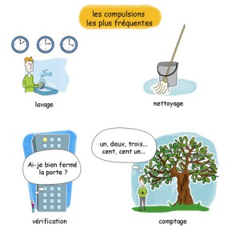
LES TOCS (TROUBLES OBSESSIONELS COMPULSIFS)

Slide 25
LA BIPOLARITE

Slide 26
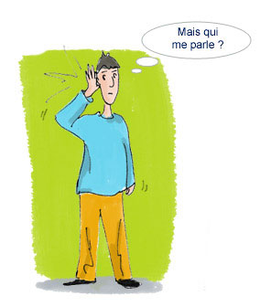
LA SCHIZOPHRENIE

Slide 30
Débat: Je travaille avec des collègues dont le handicap s’exprime de plusieurs manières: des comportements, des attitudes, des gestes , des paroles …que je ne comprends pas, qui me dérangent, que me donnent envie de réagir.
* Avez-vous des situations vécues, des exemples?
* Avec la formation, est-il plus facile de comprendre ces attitudes?
* Pensez-vous que vous allez réagir de la même manière la prochaine fois que vous vivrez cette situation?

Slide 31
La paire-aidance
La pair-aidance repose sur l’entraide entre personnes souffrant ou ayant souffert d’une même maladie, somatique ou psychique

Slide 35
Comment développer une culture bientraitante à l’ESAT?
Maintenant, à nous de réfléchir et discuter en petits groupes et partageons les idées!

Slide 36
Pour conclure…
Mieux connaitre les différents handicaps permet de mieux les comprendre

